Slide 1
SpringBoot & ElasticSearch

Slide 2
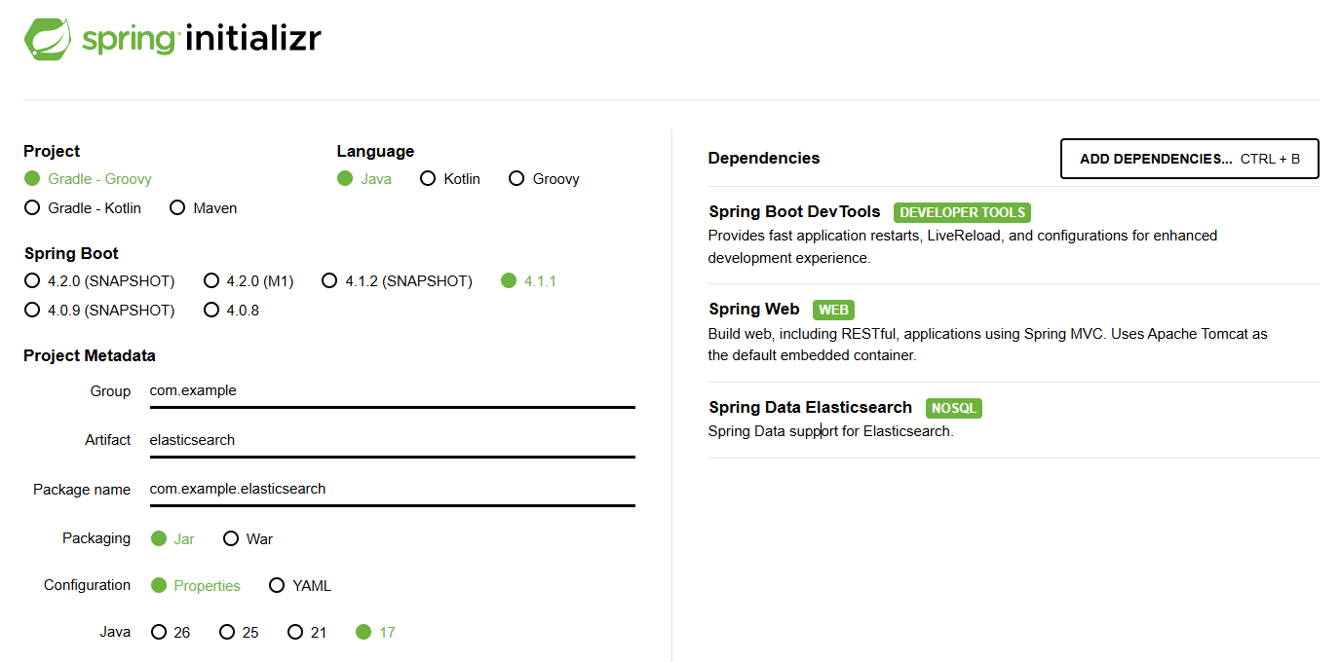
Spring Boot ElasticSeach 애플리케이션 생성

Slide 3
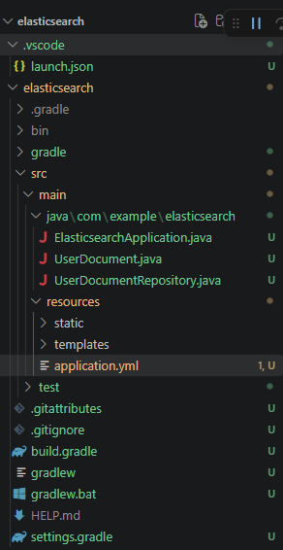
application.yml 설정
spring:
elasticsearch:
uris: http://localhost:9200
logging:
level:
org.elasticsearch.client: DEBUG

Slide 4
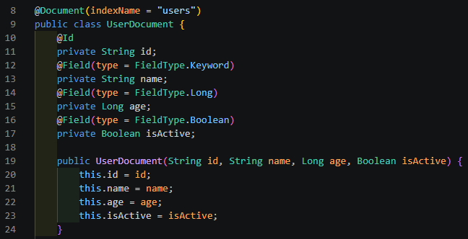
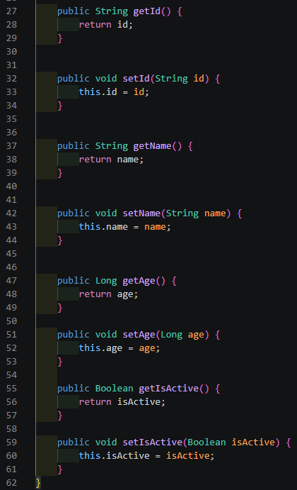
UserDocument 작성 - (JPA로 치면 Entity)
ElasticSearch 와 JPA 애노테이션 비교
ElasticSearch
@Document(indexName = "")
@Id
@Field(type = FieldType.XXX )
JPA
@Document(indexName = "")
@Id
@Colum

Slide 5
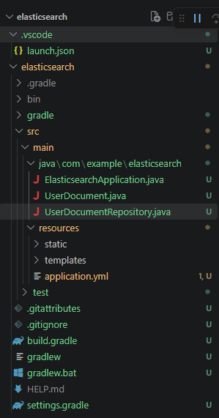
UserDocumentRepository - (JPA로 치면 JpaRepository)
package com.example.elasticsearch;
import org.springframework.data.elasticsearch.repository.ElasticsearchRepository;
interface UserDocumentRepository extends ElasticsearchRepository<UserDocument, String> {
// Custom query methods can be defined here if needed
}

Slide 6
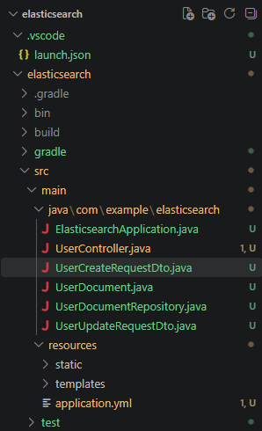
UserCreateRequestDto - 사용자 요청 등록 DTO작성
package com.example.elasticsearch;
public class UserCreateRequestDto {
private String id;
private String name;
private Long age;
private boolean isActive;
public String getId() {
return id;
}
public String getName() {
return name;
}
public Long getAge() {
return age;
}
public boolean getIsActive() {
return isActive;
}
}

Slide 7
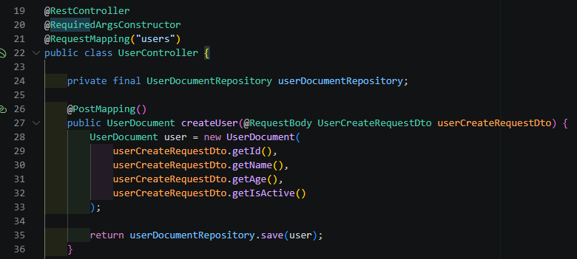
사용자 등록 API 작성 - Controller
elasticSearch에서 인덱스에 document를 저장하는 방식은 JPA 와 유사하다는걸 알 수 있다.

Slide 8
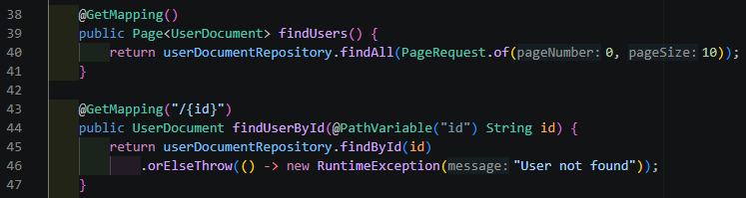
사용자 전체 조회 / 개별 조회 API 작성 - Controller
사용자 Document 정보에 대한 전체 조회 및 개별조회 또한
JPA 에서 사용자 조회 및 전체조회와 크게 다른게 없이 비슷하다.
반환되는 값이 Optional을 지원하는것 까지 동일

Slide 9
사용자 정보 수정 UserUpdateRequestDto 작성
package com.example.elasticsearch;
public class UserUpdateRequestDto {
private String name;
private Long age;
private Boolean isActive;
public String getName() {
return name;
}
public Long getAge() {
return age;
}
public Boolean getIsActive() {
return isActive;
}
}
특정 정보만을 수정할 수 있는 필드 값을 설정한다.

Slide 10
사용자 정보 수정 API 작성 - Controller
@PutMapping("/{id}")
public UserDocument userUpdate(
@PathVariable("id") String id,
@RequestBody UserUpdateRequestDto userUpdateRequestDto
){
UserDocument findUser = userDocumentRepository.findById(id)
.orElseThrow(() -> new IllegalArgumentException("User not found"));
findUser.setName(userUpdateRequestDto.getName());
findUser.setAge(userUpdateRequestDto.getAge());
findUser.setIsActive(userUpdateRequestDto.getIsActive());
return userDocumentRepository.save(findUser);
}
수정할 사용자를 찾고 전달받은 DTO 로 값을 덮어씌운다.
통상 사용했던 JPA와 별다를게 없다.
다만 JPA는 Service단에서 변경감지에 의한 업데이트를 수행하나
ElasticSearchRepository 를 상속받은 엔티티에서 save 메서드를 통한 저장은 필수이다.

Slide 11
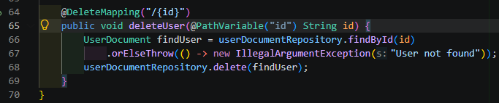
사용자 정보 삭제 API작성 - Controller
userRepository.deleteById(id) 로도 삭제가 가능하나.
사용자가 없을때, 사용자가 없음을 알리는 코드는 실무적으로 필요하다.
일반적인 JPA와 사용법은 동일함.
※ 실제 서비스에서는 RDS와 ElasticSearch를 함께 사용한다. 나중에 강의에서 알아가도록 하자

